Slide 1

何登成
管中窥豹 ——MySQL/InnoDB死锁分析之道

Slide 2

目 录
为什么选择“死锁”？
基础篇
  为什么要加锁？
  锁的持有周期
  锁粒度
  死锁产生的原因
MySQL篇
  哪些操作会加锁？
  锁模式
实战篇
  死锁案例123

Slide 3
个人简介
何登成
阿里巴巴高级数据库专家
个人微博：@何_登成
个人博客：http://hedengcheng.com

Slide 4
为什么选择“死锁”
我可以选择的话题
  双11
  异地多活
  OceanBase
  AliSQL（Alibaba MySQL 分支）
  阿里巴巴数据库最佳实践
  … …
但是，我选择了这个话题
  死锁，Why？？？

Slide 5


为什么选择“死锁”
首先，本人自封为“死锁小王子”☺
但更重要的是，死锁“血泪史”
  公司内，帮助多个业务线解决死锁问题
  公司外部，很多朋友也在找我讨论MySQL死锁
  死锁分析，是MySQL DBA的一个不可承受之重☹

Slide 6
基础篇
本篇介绍的内容，是对所有数据库均通用的，是分析死锁的基础
本篇内容大纲
  为什么要加锁？
  锁的持有周期
  锁粒度
  死锁产生的原因

Slide 7

基础篇——为什么要加锁
此锁非彼锁
数据库中的锁
  确保并发更新场景下的数据正确性
  常见的并发更新：商品减库存、消息产生/消费
ACID中的I（Isolation）

Slide 8

基础篇——锁的持有周期
实际情况是
  加锁：实际访问到某个待更新的行时，对其加锁（而非一开始就将所有的锁都一次性持有）
  解锁：事务提交/回滚时（而非语句结束时就释放）
原则之一
  要分析一个死锁，必须深入业务，了解整个事务的逻辑（闭门无法造车）

Slide 9

基础篇——锁粒度
试想一个场景
  如果我要去图书馆里借一本《高性能MySQL》，为了防止有人提前把这本书给借走了，我可以提前进行预约（加锁），这把锁可以怎么加？
  1、封锁图书馆（肯定被打死 ——数据库级别的锁
  2、把数据库相关的书都锁住——表级别的锁
  3、只锁MySQL相关的书 ——页级别的锁
  4、或者干脆只锁《高性能MySQL》这本书 ——行级别的锁
锁的粒度越细，并发级别越高（实现也更复杂）
  传统关系型数据库，都实现了行级别的锁

Slide 10
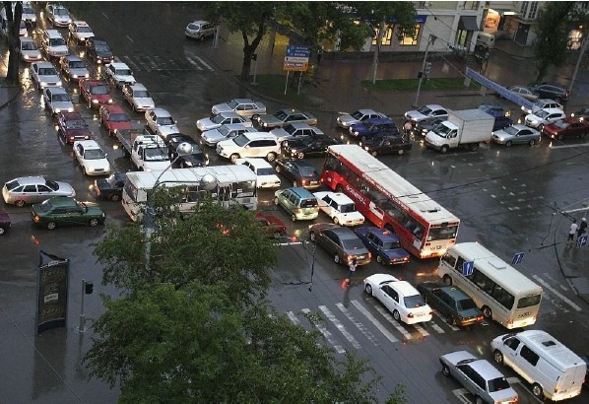
基础篇——为什么会产生死锁
常见的场景 →
产生死锁的必要条件
  多个并发事务（2个或者以上）
  每个事务都持有了锁（或者是已经在等待锁）
  每个事务都需要再继续持有锁（为了完成事务逻辑，还必须更新更多的行）
  事务之间产生加锁的循环等待，形成死锁

Slide 11
MySQL篇
不同于前面的基础篇，本篇介绍MySQL在加锁处理上的具体实现。大部分跟其他数据库相同，但是小部分有自己的特殊逻辑在里面（有时，往往是这些特殊逻辑，导致了MySQL死锁分析尤其困难）。
  注：本篇介绍的，都是InnoDB存储引擎的实现，非InnoDB引擎请不要照搬照抄
本篇内容大纲
  MySQL有哪些操作会加锁？
  MySQL中有哪些锁模式？
  MySQL中的锁冲突矩阵
  MySQL中的特殊加锁逻辑

Slide 12
MySQL篇——会加锁的操作
常见的加锁操作
  Insert、Delete、Update（毫无疑问）
  Select … lock in share mode、select … for update（显式加锁）
  Lock table … read/write （显示加表级锁）
  Alter table … / Create Index … （DDL操作引入的加锁）
  Flush tables with read lock （备份常用）
  Primary Key/Unique Key唯一约束检查
MySQL特有的加锁操作
  Purge操作加锁（purge是什么鬼？后面分析）
Question：各操作分别加什么锁？

Slide 13
MySQL篇——锁模式
常规锁模式
  LOCK_S（读锁，共享锁，2） ← 这个数字有啥用？☹
  LOCK_X（写锁，排它锁，3）
  最容易理解的锁模式，读加共享锁，写加排它锁
锁的属性
  LOCK_REC_NOT_GAP（锁记录，1024）
  LOCK_GAP（锁记录前的GAP，512）
  LOCK_ORDINARY（同时锁记录+记录前的GAP，0。传说中的Next Key锁）
  LOCK_INSERT_INTENTION（插入意向锁，2048）
  加上LOCK_GAP，一切难以理解的源头（后面重点分析）
锁组合（属性 + 模式）
  锁的属性可以与锁模式任意组合。例如：LOCK_REC_NOT_GAP（1024） + LOCK_X（3）

Slide 14
MySQL篇——锁冲突矩阵
列：存在锁 行：待加锁 | S（Not Gap） | S（Gap） | S（Ordinary） | X（Not Gap） | X（Gap） | X（Ordinary） | Insert Intention
S（Not Gap） |  |  |  | 冲突 |  | 冲突
S（Gap） |  |  |  |  |  |  | 冲突
S（Ordinary） |  |  |  | 冲突 |  | 冲突 | 冲突
X（Not Gap） | 冲突 |  | 冲突 | 冲突 |  | 冲突
X（Gap） |  |  |  |  |  |  | 冲突
X（Ordinary） | 冲突 |  | 冲突 | 冲突 |  | 冲突 | 冲突
Insert Intention

Slide 15
MySQL篇——操作与加锁的对照关系
注：以RC隔离级别为例（后面的事例，均为RC隔离级别）
Insert
  无Unique Key：LOCK_X + LOCK_REC_NOT_GAP （3 + 1024 = 1027）
  有Unique Key：
    唯一性约束检查：LOCK_S + LOCK_ORDINARY（2 + 0 = 2）
    插入的位置有Gap锁：LOCK_INSERT_INTENTION（2048）
    新数据插入：LOCK_X + LOCK_REC_NOT_GAP （3 + 1024 = 1027）

Slide 16
MySQL篇——操作与加锁的对照关系
Delete
  满足删除条件的所有记录，LOCK_X + LOCK_REC_NOT_GAP

Slide 17
MySQL篇——操作与加锁的对照关系
Update操作分解
  Step 1：定位到下一条满足查询条件的记录（查询过程，类似于Select/Delete）
  Step 2：删除当前定位到的记录（标记为删除状态）
  Step 3：拼装更新后项，根据更新后项定位到新的插入位置
  Step 4：在新的插入位置，判断是否存在 Unique 冲突（存在Unique Key时）
  Step 5：插入更新后项（不存在Unique冲突时）
  Step 6：重复Step 1到Step 5的操作，直至扫描完整个查询范围
Update操作分析
  Step 1，Step 2：Delete
  Step 3，Step 4，Step 5：Insert

Slide 18
MySQL篇——操作与加锁的对照关系
Update
  无Unique Key：查询范围中的所有记录， LOCK_X + LOCK_REC_NOT_GAP
  有Unique Key：
    查找满足条件的记录：查询范围内的所有记录， LOCK_X + LOCK_REC_NOT_GAP
    更新后项存在唯一性冲突：冲突项上的加锁，LOCK_S + LOCK_ORDINARY
    更新后项不存在唯一性冲突： 更新位置后项加锁，LOCK_S + LOCK_GAP（省略）
    实际更新操作：可看做插入了一条新纪录，LOCK_X + LOCK_REC_NOT_GAP
    很复杂，我相信大家都晕了… …
    记住一点：Unique 索引的加锁处理，非常复杂（☹）

Slide 19

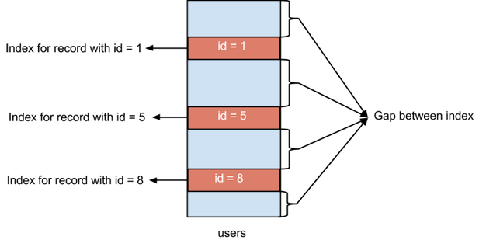
MySQL篇——GAP锁
GAP锁的目的
  实现可重复读，防止幻读的产生（与MVCC的区别？）
  生活中的例子
  数据库中的例子

Slide 20
MySQL篇——GAP锁
哪些操作会加GAP锁？
  Read Committed（RC） ：Unique Key 唯一约束检查；Purge操作；
  Repeatable Read（RR） ：RC的基础上，所有需要加锁的索引范围扫描（Update/Delete…）
原则之二
  GAP锁很复杂，为了减少GAP锁，减少GAP导致的死锁，尽量选择Read Committed隔离级别（RC + row based binlog，基本上能够解决所有问题，无需使用Repeatable Read）
  适当的减少Unique索引，能够减少GAP锁导致的死锁（根据业务情况而定）

Slide 21
MySQL篇——特殊加锁实现分析
Q1：在RC隔离级别下，唯一性约束检查，为何需要加Gap锁？
解答：
  索引的逻辑删除
追加Question
  1. 为何采用逻辑删除机制？
  2. 逻辑删除的项，如何物理删除？→ Purge （https://bugs.mysql.com/bug.php?id=76927）

Slide 22
MySQL篇——特殊加锁实现分析
Q2：Purge操作是虾米？为啥也要加锁？
解答：
  1. Purge是为了彻底删除标识为Delete的项（逻辑删除 → 物理删除）
  2. Purge本身不加锁，但是也会进来捣乱。把一切搞的乱七八糟 … …

Slide 23
实战篇
做了这么长的前戏铺垫，就是为了现在的实战演练。本篇内容，挑选了本人过去工作中碰到的一些死锁案例，与大家分享。
如何解读死锁日志
死锁案例123

Slide 24
实战篇——解读死锁日志

Slide 25
实战篇——实战环境

Slide 26
实战篇——死锁事例1
最简单的死锁：1+1 = 2 ☺

Slide 27
实战篇——死锁事例1
死锁事例1
  最简单、最经典的死锁场景
两个并发事务
  Session1： Session 2
    Begin； Begin
    select * from tu where id=3 for update; select * from tu where id=5 for update
    select * from tu where id=5 for update; select * from tu where id=3 for update
    Commit； Commit；
分析
  死锁，永远跟加锁顺序相关。事务以相反的顺序操作数据，才会产生死锁。分析死锁，就是挖掘出这个相反的顺序在哪。

Slide 28
实战篇——死锁事例2
回顾一下表结构

Slide 29
实战篇——死锁事例2

Slide 30
实战篇——死锁案例2
死锁事例2
  稍微复杂点的情况
两个并发事务
  Session1： Session 2
    Update tu set a = 4 where u = 3； update tu set u = 4 where a = 3；
原则之三
  在MySQL中，以不同索引的过滤条件，来操作相同的记录（Update/Delete），很容易产生死锁。（例如：如上例所示，执行计划分别走u和a索引，但是均操作了id = 3这一列，产生死锁。）

Slide 31
实战篇——死锁案例3
复杂死锁例子（Gap 锁闪亮登场）
新的测试环境
表结构：
CREATE TABLE `t` (
`c1` int(11) NOT NULL AUTO_INCREMENT,
`c2` int(11) DEFAULT NULL,
PRIMARY KEY (`c1`),
UNIQUE KEY `c2` (`c2`)
) ENGINE=InnoDB AUTO_INCREMENT=10 DEFAULT CHARSET=gbk
SQL：T1、T2两个并发事务（这也会产生死锁… …???）
T2: insert into t values (null,10);
T1: insert into t values (null,10);
T2: insert into t values (null,9);

Slide 32
实战篇——死锁案例3

Slide 33
实战篇——死锁案例3
死锁案例3
  这是我们线上系统的一个真实案例
  简单的并发插入，会出现死锁… …
  死锁信息中，出现了Next Key（Gap锁）
分析
  在存在Unique索引的表中，比较容易出现由于check unique（唯一性约束检查）而产生的死锁
原则之四
  RC隔离级别下，如果死锁中出现Next Key（Gap锁），说明表中一定存在unique索引
  多语句事务产生的死锁，确保每条语句操作记录的顺序性，能够极大减少死锁

Slide 34
实战篇——AliSQL增强
死锁分析为什么难？
  理解MySQL的加锁处理逻辑比较难
  MySQL的死锁日志信息不全
AliSQL在这方面有所增强
  打印完整的死锁信息

Slide 35
总结
原则之一
  要分析一个死锁，必须深入业务，了解整个事务的逻辑（闭门无法造车）
原则之二
  GAP锁很复杂，为了减少GAP锁，减少GAP导致的死锁，尽量选择Read Committed隔离级别（RC + row based binlog，基本上能够解决所有问题，无需使用Repeatable Read）
  适当的减少Unique索引，能够减少GAP锁导致的死锁（根据业务情况而定）
原则之三
  在MySQL中，以不同索引的过滤条件，来操作相同的记录（Update/Delete），很容易产生死锁。（例如：如上例所示，执行计划分别走u和a索引，但是均操作了id = 3这一列，产生死锁。）
原则之四
  RC隔离级别下，如果死锁中出现Next Key（Gap锁），说明表中一定存在unique索引
  多语句事务产生的死锁，确保每条语句操作记录的顺序性，能够极大减少死锁

Slide 36


